Slide 1
Организация на урок.
Прозвенел звонок весёлый,
Мы начать урок готовы.
Будем слушать, рассуждать
И друг другу помогать.

Slide 3
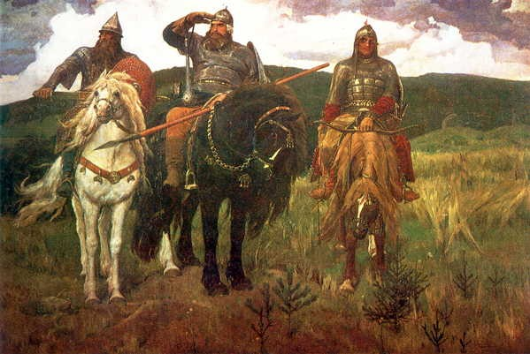
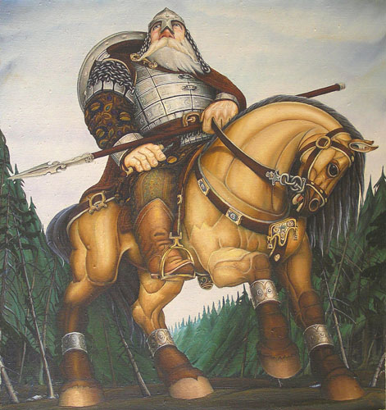
Сказочные богатыри
Славна богатырями земля русская.

Slide 4
Подберите синонимы:
Б о г а т ы р ь
(воин, защитник, витязь)
Герой русских былин, совершающий подвиги во имя Родины.
Человек, безмерной силы, стойкости, отваги.

Slide 5
Сказочные богатыри
Славна богатырями земля русская.

Slide 6
Проверь себя.
1
«шлем»
«наплечная бармица»
«кольчуга»
«панцирь»
«меч»
«копьё»
«щит»
«лук»
«колчан со стрелами»
2
6
4
7
3
9
8
5

Slide 7
Богатыри разных народов.
Что свойственно богатырям разных народов?
Как зовут киргизского, узбекского, башкирского богатырей?
Чем славились богатыри?

Slide 8
Работа со скороговоркой.
Ишак в кишлак дрова возил,
Ишак дрова в траву свалил.
Чем необычна скороговорка?
Можно ли по её содержанию определить, о чем мы будем читать?

Slide 9
«Дыйканбай и дэв» (киргизская сказка)
Урок литературного чтения.
Цели урока: обучать приемам понимания текста, приемам ведения «диалога с автором»; совершенствовать технику чтения; закрепить понятия «богатырская сказка», «богатырь»; развивать умения и навыки речевой деятельности; воспитывать патриотические чувства, интерес к истории нашей Родины и других народов.

Slide 10
Работа с текстом до чтения.
Прочитайте название произведения на с.189
Кто такой дэв? Где об этом можно узнать?
А кто это Дыйканбай?
Кто автор сказки?

Slide 11
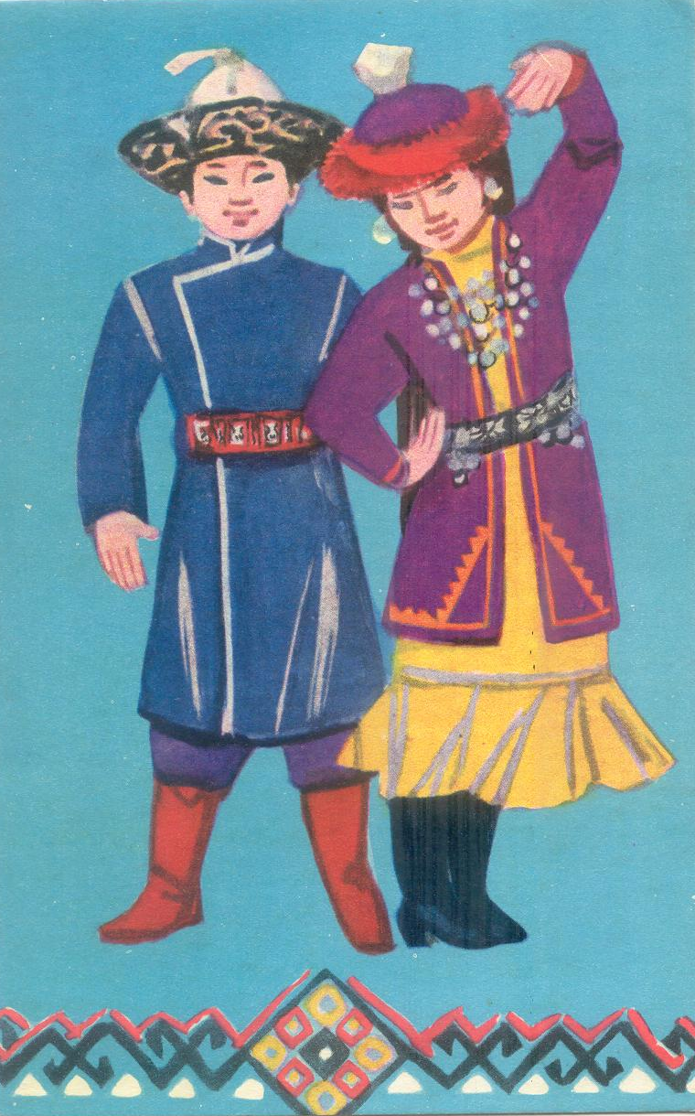
К и р г и з и я -
это страна в Средней Азии
со своей культурой,
со своими обычаями,
со своим языком,
со своими сказками.

Slide 12
Минутка отдыха.
Дружно встали – раз, два, три –
Мы теперь богатыри.
Мы ладонь к глазам приставим,
Ноги крепкие расставим.
Поворачиваясь вправо,
Оглядимся величаво.
И налево надо тоже
Поглядеть из-под ладошек
И направо, и ещё через левое плечо.
Буквой Л расставим ноги,
Точно в танце – руки в боки,
Наклонились влево, вправо.
Получается на славу!

Slide 13
Работа с текстом до чтения.
Рассмотрите иллюстрацию.
Кого вы на ней видите?
Как художник показал величину дэва?
Предположите, что произойдёт дальше?
Кто победит и чем: силой или умом?

Slide 14
Работа с текстом во время чтения.
Прочитайте 1 абзац.
Кто же такой Дыйканбай?
Каким он был человеком?
Прочитайте 2 и 3 абзацы.
Каким вы увидели дэва в сказке?
Что такое бурдюк? Чурбак?
Б у р д ю к
(мешок из шкуры животного для хранения жидкостей)
Ч у р б а к
( обрубок бревна)

Slide 15
А может дэв такой?
Совпадает ли ваше представление с представлением художника?

Slide 16
Работа с текстом во время чтения.
Прочитайте 4 абзац.
Чему радовался дэв? А Дыйканбай?
Верите ли словам Дыйканбая? Почему он так сказал?
Прочитайте далее до слов на с.190
«А дэв без оглядки кинулся бежать».
Что потребовал Дыйканбай от дэва? О чём это говорит?
Почему дэв рассказал о трёх дэвах на острове?

Slide 17
Работа с текстом во время чтения.
Читайте сказку до конца «про себя»
Как в сказке говорится о силе дэвов?
Почему Дыйканбай с товарищем залезли на дерево?
Какой рассказ они услышали?
Почему царь дэвов велел остерегаться людей?
Как удалось охотникам напугать сразу 40 дэвов?
Понравилась ли вам сказка?
Почему Дыйканбай смог победить дэвов?

Slide 18
Восстанови порядок слов.
Охотник, по, отважный, давным-давно, имени, жил, Дыйканбай.
Дэв, без, кинулся, оглядки, бежать.
Домой, а, Дыйканбай, вернулись, с, целые, товарищем, невредимые, и.

Slide 19
Охотник
по
отважный
давным-давно
имени
жил
Дыйканбай

Slide 20
Давным- давно жил отважный охотник по имени Дыйканбай.
Дев кинулся бежать без оглядки.
А Дыйканбай с товарищем вернулись домой целые и невредимые.

Slide 21
Подведение итога.
Прочитайте 3 предложение сказки.
О каком человеческом качестве рассказывает эта сказка?
Чем же силён человек?
Прочитайте пословицы.
Плохи дела – где сила без ума.
Смекалка и ум к победе ведут.

Slide 22
Завершение работы.
Прозвенел для нас звонок,
Вот и кончился урок.
Наступила перемена,
Отдохнём мы непременно!
Желаю успеха!

